Slide 1


DESARROLLO DE UNA APLICACIÓN WEB PARA LA SIMULACIÓN DE reacciones en PROCESOS QUÍMICOS
DEPARTAMENTO DE INGENIERÍA QUÍMICA Y DEL MEDIO AMBIENTE
DEPARTAMENTO DE AUTOMÁTICA, INGENIERÍA ELÉCTRICA Y ELECTRÓNICA E INFORMÁTICA INDUSTRIAL
ASCENSIÓN FERNÁNDEZ LÓPEZ JOSE ALBERTO JAÉN GALLEGO
PABLO RUIZ RUIZ Nº11760

Slide 2
ÍNDICE
INTRODUCCIÓN
APLICACIÓN
3.1 INTERFAZ (ESTRUCTURA)
3.2 ALGORITMO MATEMÁTICO
MEJORAS Y APLICACIONES FUTURAS
CONCLUSIONES

Slide 3
INTRODUCCIÓN
1. justificación
2. objetivos

Slide 4
APLICACIÓN
INTERFAZ
ALGORITMO

Slide 5
Estructura de la navegación

Slide 6
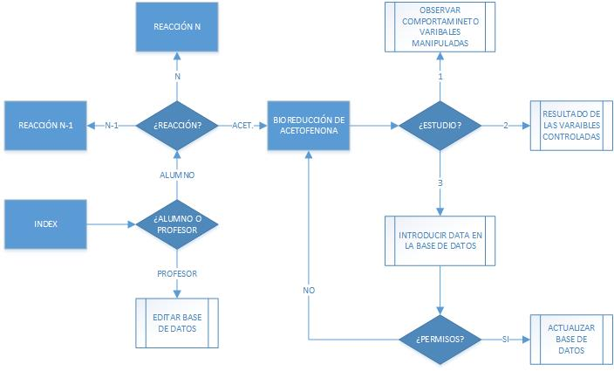
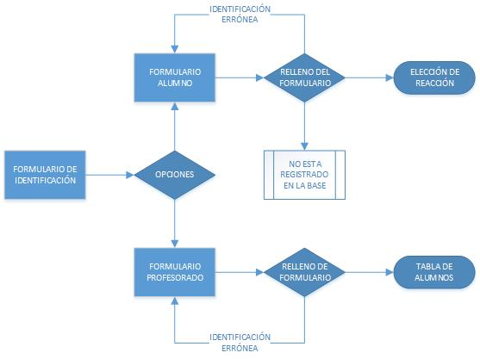
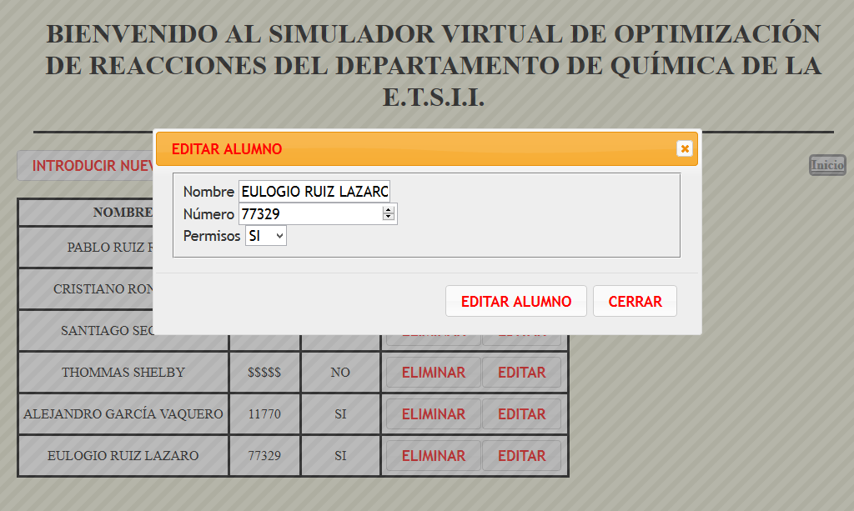
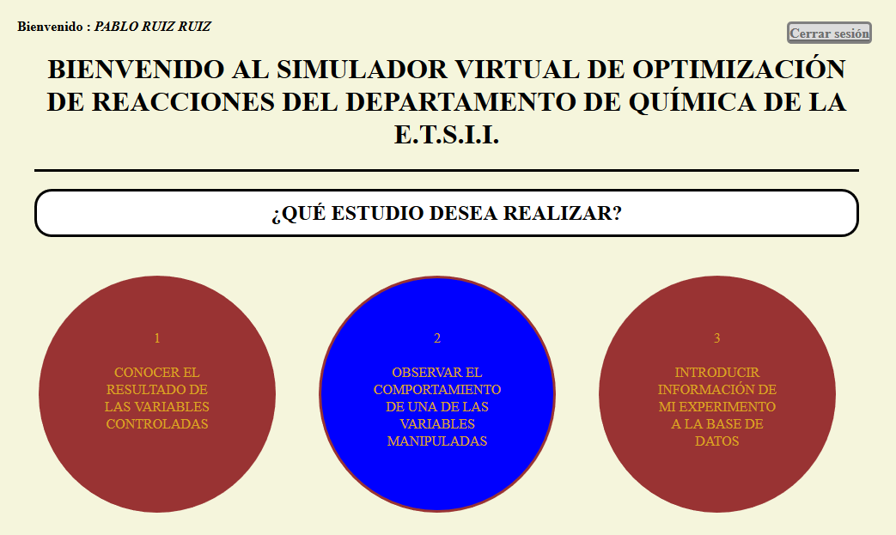
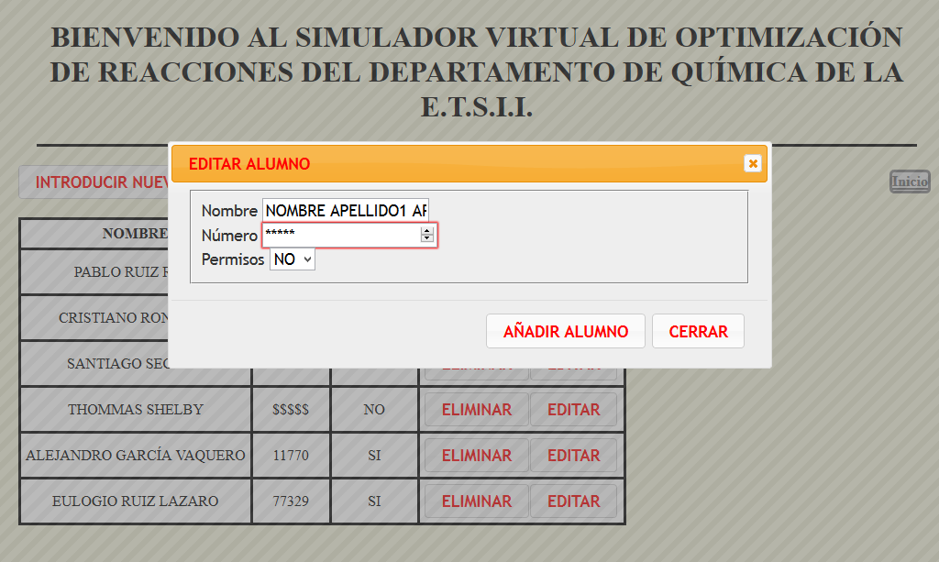
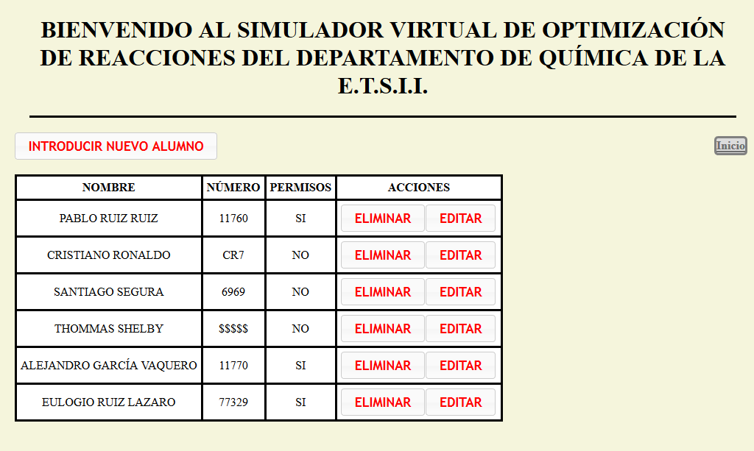
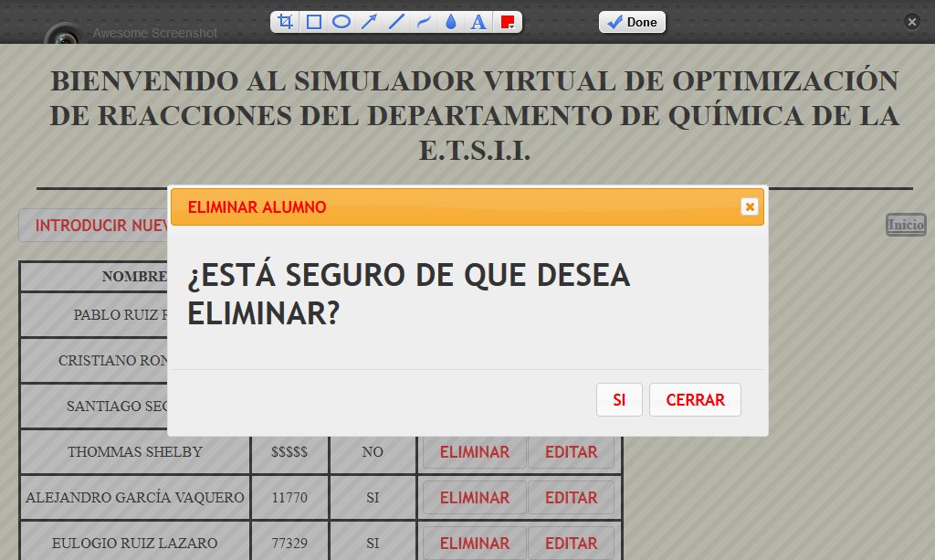
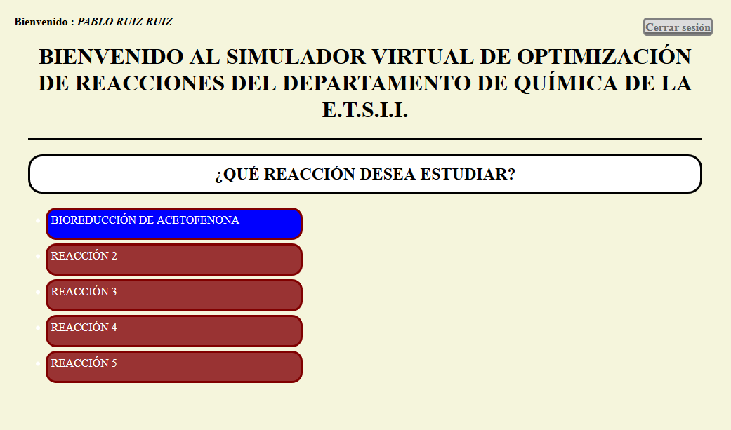
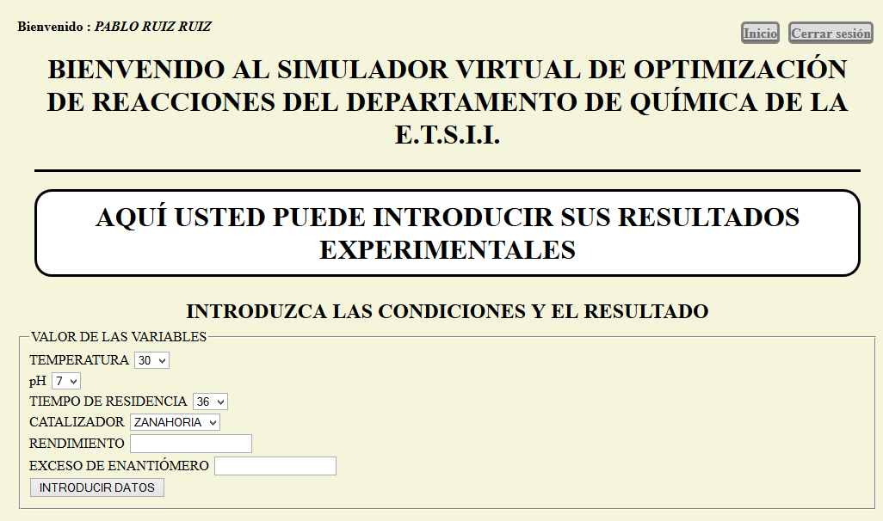
ESTRUCTURA

Slide 7
desarrollo matemático

Slide 8
BÚSQUEDA DE DATOS
MANIPULACIÓN DE LA BASE DE DATOS

Slide 9
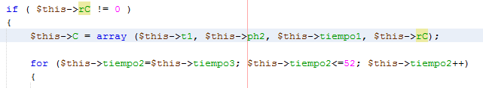
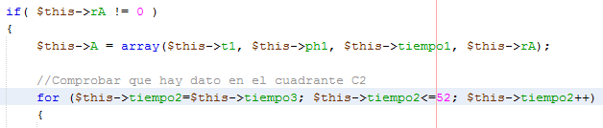
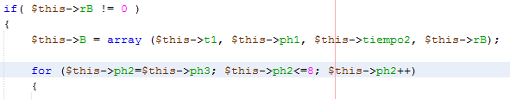
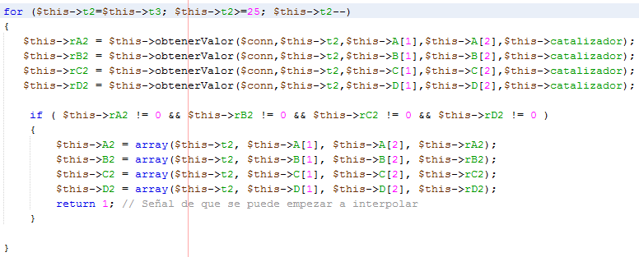
(32, 6, 48)
A
(30, 6, 44)
B
(32, 8, 48)
B
D
(30, 7, 46)
48
C
(32, 8, 44)
D
For(T1)
For(pH1)
47
For(t1)
B
D
For(t2)
46
For(pH2)
45
ph = ph -1
T = T + 1
44
(28, 6, 44)
A
A
28
6
C
7
8
B
(28, 6, 48)
29
C
(28, 8, 44)
A
30
D
(28, 8, 48)
31
32
A
C

Slide 10
Tiempo
Q
52
S
48
B
D
Q
S
B
D
44
A
C
24
pH
P
25
6
7
R
8
A
28
C
32
35
P
R
T

Slide 11
ESTUDIO 1
DETERMINAR EL VALOR
DE LAS FUNCIONES OBJETIVO

Slide 12
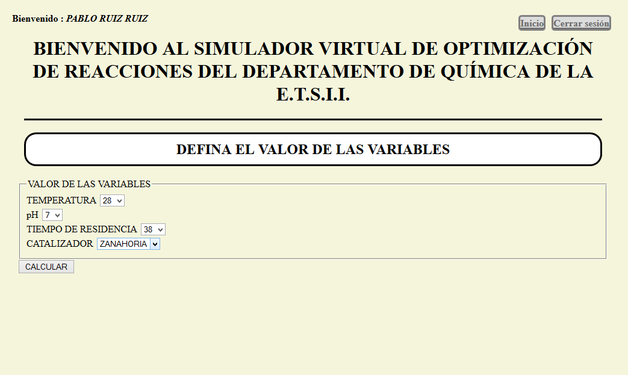
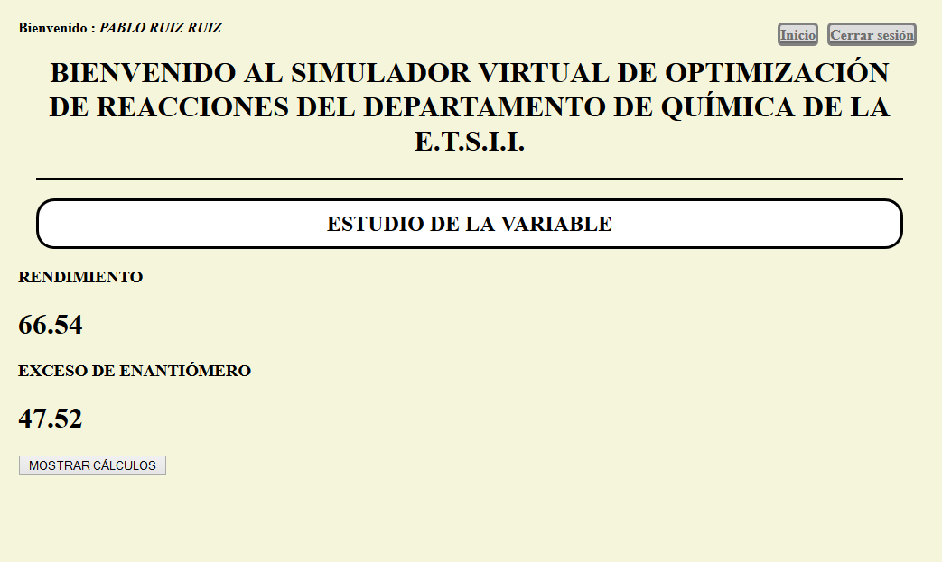
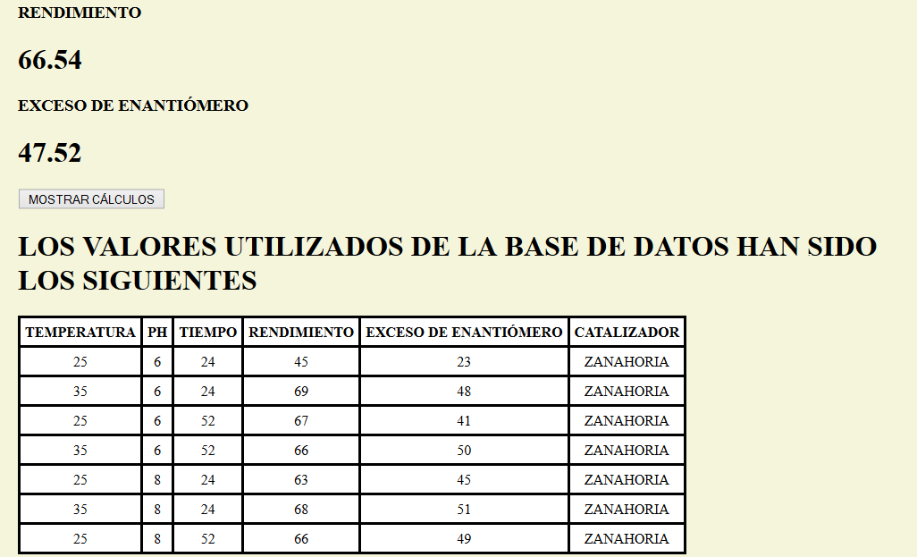

Slide 13
PRIMER PASO:
IDENTIFICACIÓN DE CASOS

Slide 14
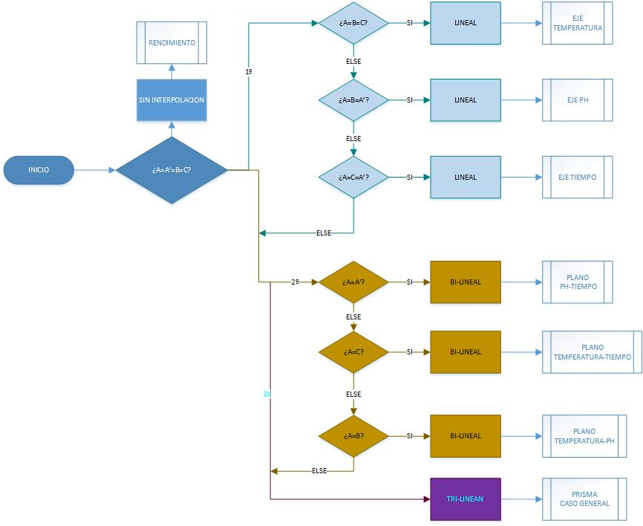

Slide 15
Tiempo
2
52
6
3
7
*
24
0
*
pH
25
6
7
4
8
35
1
5
T

Slide 16
CASO GENERAL INTERPOLACIÓN TRI-LINEAL

Slide 17
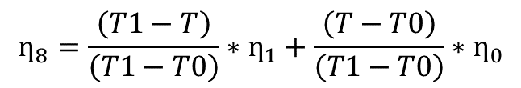
Tiempo
2
52
6
9
13
11
3
7
24
pH
0
25
6
4
$$ƞ_{8}=\frac{\left(T1−T\right)}{\left(T1−T0\right)}∗ƞ_{1}+\frac{\left(T−T0\right)}{\left(T1−T0\right)}∗ƞ_{0}$$
7
8
8
12
10
35
1
5
T

Slide 18
CASO INTERPOLACIÓN BI-LINEAL

Slide 19
Tiempo
(30, 6, 38)
D
B
52
D
B
24
pH
A
25
6
C
7
8
35
A
C
T

Slide 20
CASO INTERPOLACIÓN BI-LINEAL

Slide 21
CASO INTERPOLACIÓN LINEAL

Slide 22
Tiempo
52
B
24
pH
A
25
6
C
7
8
B
35
A
C
T

Slide 23
CASO INTERPOLACIÓN LINEAL

Slide 24
CASO SIN INTERPOLACIÓN

Slide 25
ESTUDIO 2
DETERMINAR EL COMPORTAMIENTO
DE LAS
VARIABLES MANIPULADAS (CONDICIONES)

Slide 26
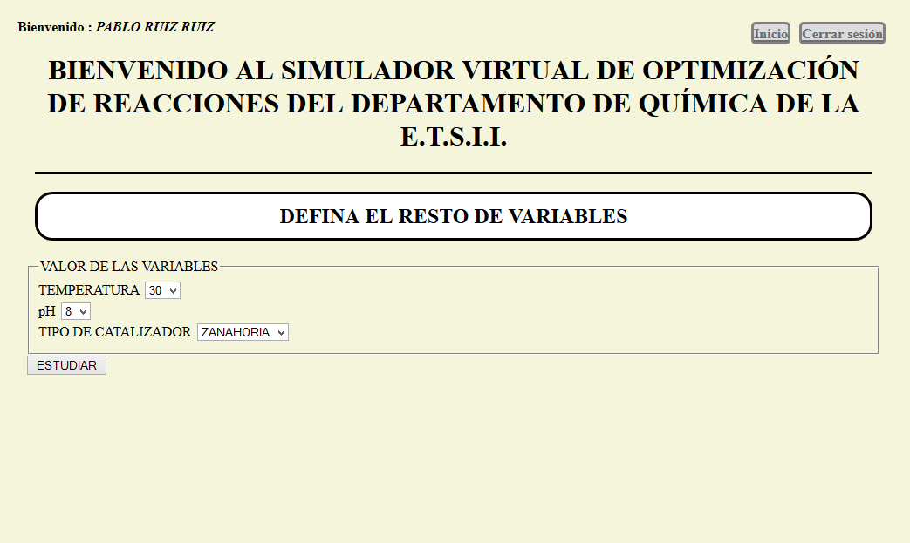
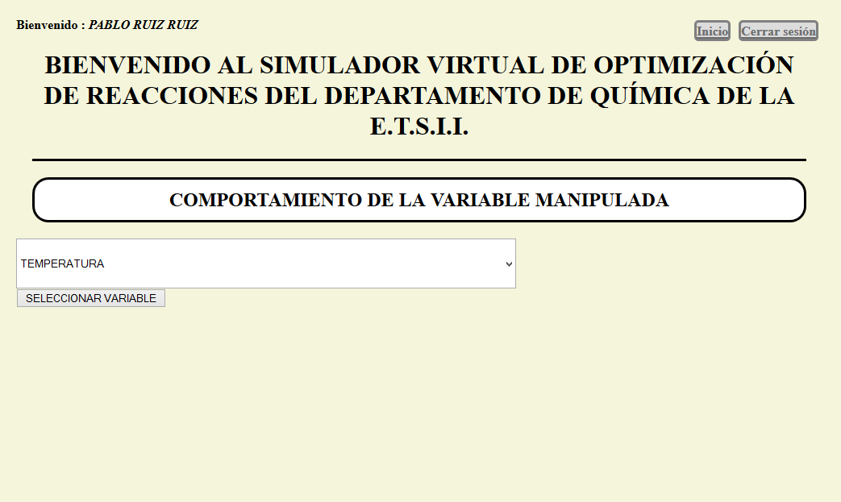
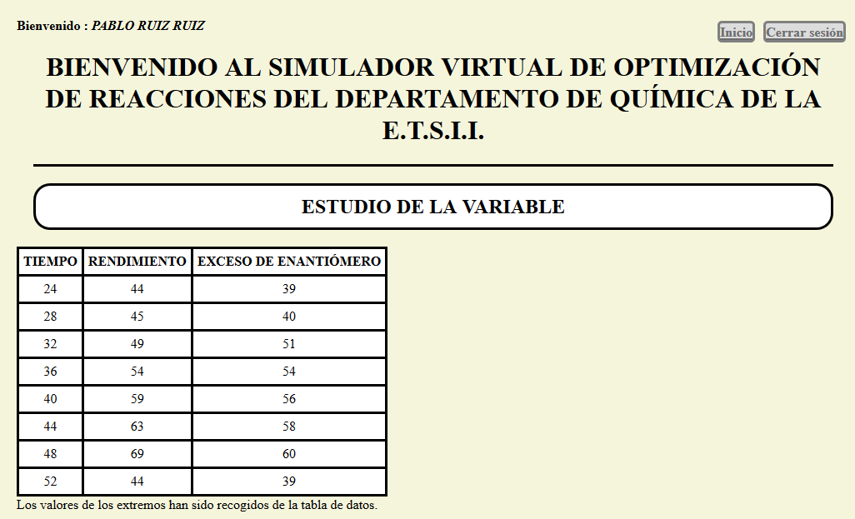

Slide 27
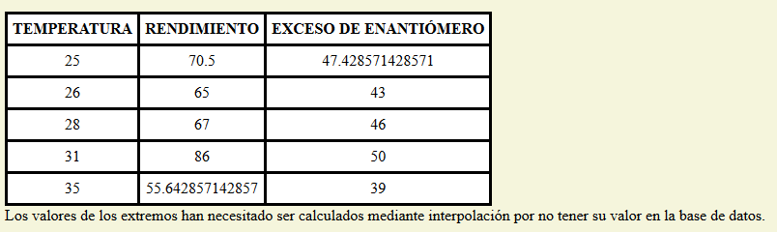
Tiempo
52
10
5
Temperatura → (7, 38, ZANAHORIA)
4
6
11
7
24
8
1
pH
0
25
6
7
8
30
35
2
9
3
T

Slide 28
MEJORAS
MAYOR NÚMERO DE VARIABLES
AUMENTO DEL RANGO
DOCUMENTACIÓN DE REACTIVO Y REACCIONES
MAYOR NÚMERO DE FUNCIONES OBJETIVO

Slide 29
CONCLUSIONES
CUMPLIMIENTO DE LOS OBJETIVOS DE PARTIDA
DESARROLLO DE CONOCIMIENTOS EN NUEVOS ÁMBITOS DE LA INGENIERÍA

Slide 30
DESARROLLO DE UNA APLICACIÓN WEB PARA LA SIMULACIÓN DE reacciones en PROCESOS QUÍMICOS
DEPARTAMENTO DE INGENIERÍA QUÍMICA Y DEL MEDIO AMBIENTE
DEPARTAMENTO DE AUTOMÁTICA, INGENIERÍA ELÉCTRICA Y ELECTRÓNICA E INFORMÁTICA INDUSTRIAL
JOSÉ ALBERTO JAEN GALLEGO ASCENSIÓN FERNÁNDEZ LÓPEZ
PABLO RUIZ RUIZ Nº11760

